Slide 1
MULTIMEDIALNY
SCENARIUSZ ZAJĘĆ

Slide 2
Edukacja:
Poziom:
Temat:
Czas realizacji:
przyrodnicza
klasa I
grzyby
1 godz. lekcyjna

Slide 3
SPIS TREŚCI
CELE
ŚRODKI DYDAKTYCZNE
METODY I FORMY PRACY
PRZEBIEG ZAJĘĆ

Slide 4
CELE
Ogólne
Szczegółowe
poznanie grzybów występujących w polskich lasach;
rozróżnianie grzybów leśnych: prawdziwek, kurka, koźlak, muchomor, borowik;
poznanie grzybów trujących.
Uczeń:
potrafi powiedzieć, jakie grzyby możemy spotkać w polskich lasach;
potrafi wskazać grzyby jadalne i trujące;
potrafi rozpoznać grzyba na ilustracji.

Slide 5
ZAGADNIENIA
Grzyby

Slide 6
METODY I FORMY PRACY
ŚRODKI DYDAKTYCZNE
Metody i formy pracy
Środki dydaktyczne
burza mózgów;
pogadanka
praca w grupach
gry interaktywne
praca z komputerem
komputer
przeglądarka internetowa

Slide 7
PRZEBIEG ZAJĘĆ
Powitanie z uczniami.
Praca ze slajdami. Kształcenie kreatywności i spostrzegawczości u uczniów. Wyciąganie wniosków z oglądanych ilustracji.
Omówienie poszczególnych grzybów.
Podsumowanie zajęć i zakończenie lekcji.

Slide 8
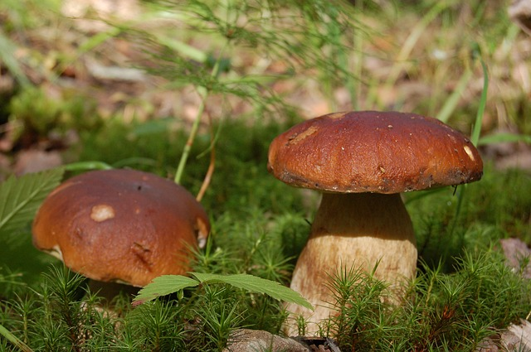
GRZYBY - Skarby lasu

Slide 9
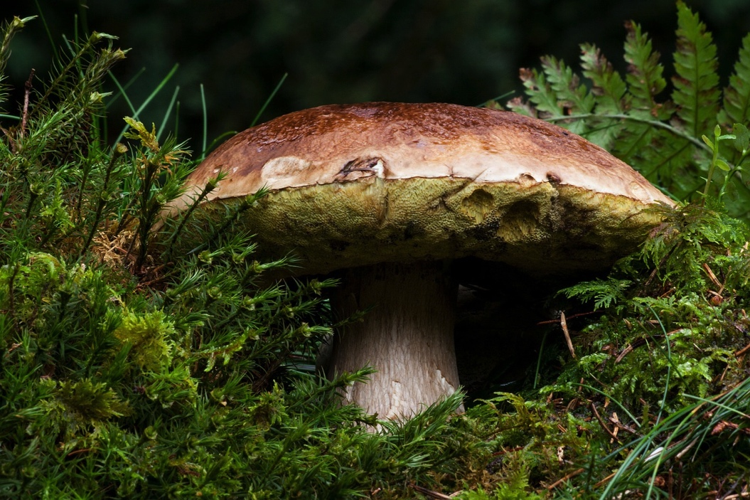
GRZYBY - Skarby lasu
BOROWIK SZLACHETNY (PRAWDZIWY).
Główne cechy: delikatna, biała siateczka w górnej części trzonu charakteryzuje wszystkie borowiki, których miąższ i rurki nie sinieją.

Slide 10
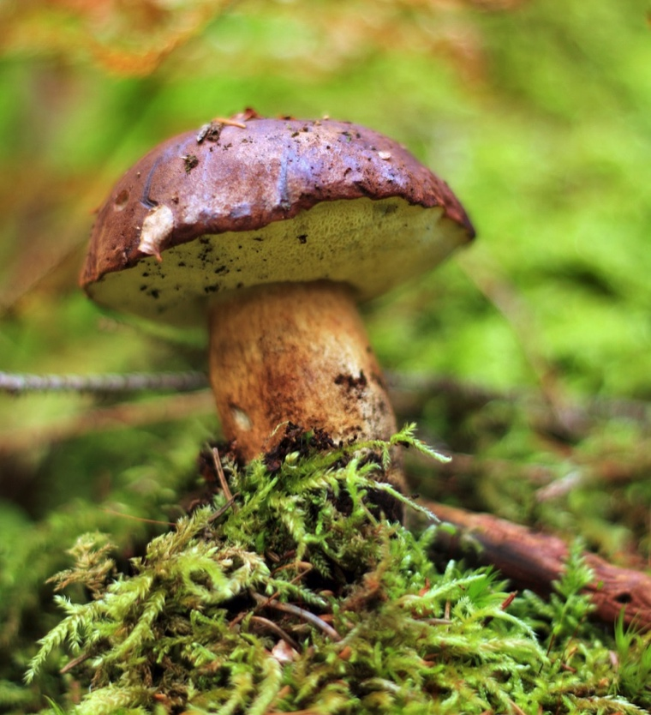
GRZYBY - Skarby lasu
PODGRZYBEK BRUNATNY
Kapelusz duży, średnica 3–15 cm, ciemnobrązowy, z wiekiem jaśniejszy płowobrązowy, wypukły. Powierzchnia sucha, matowa, podczas wilgotnej pogody lepka. Od spodu dobrze widoczne jasnożółte rurki. Trzon 4–12 cm, dość gruby, walcowaty, jasnobrązowy. W miejscach uszkodzonych zmienia kolor, staje się zielononiebieski. Zapach przyjemny, smak łagodny.

Slide 11
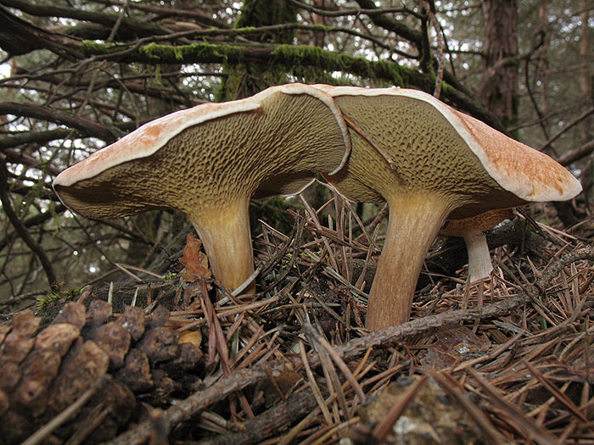
GRZYBY - Skarby lasu
MAŚLAK SITARZ
Kapelusz o średnicy 3–11 cm, powyginany, brązowawy, jaśniejszy przy brzegach. Pod spodem ma żółtawe rurki o dużych porach przypominających sito. Skórka z kapelusza łatwa do zdjęcia. Osadzony jest na cienkim trzonie o takiej samej barwie.

Slide 12
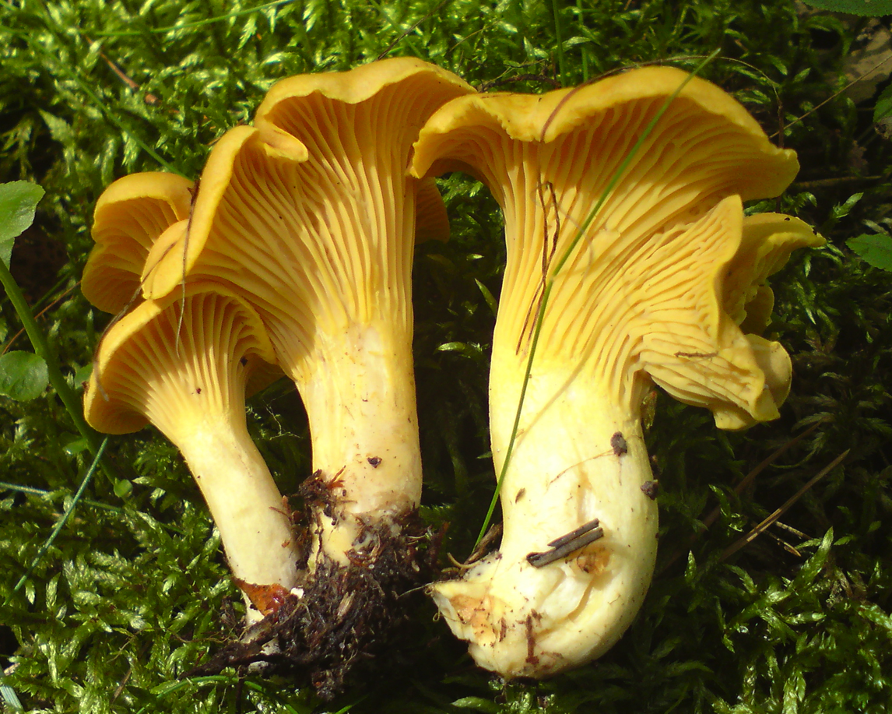
GRZYBY - Skarby lasu
PIEPRZNIK JADALNY
Zaliczany jest do tzw. grzybów wielkoowocnikowych. Część podziemna plechy, grzybnia, jest najczęściej niewidoczna, natomiast owocniki z podstawkami wykształcającymi zarodniki wyrastają ponad warstwę mchów na dnie lasu.

Slide 13
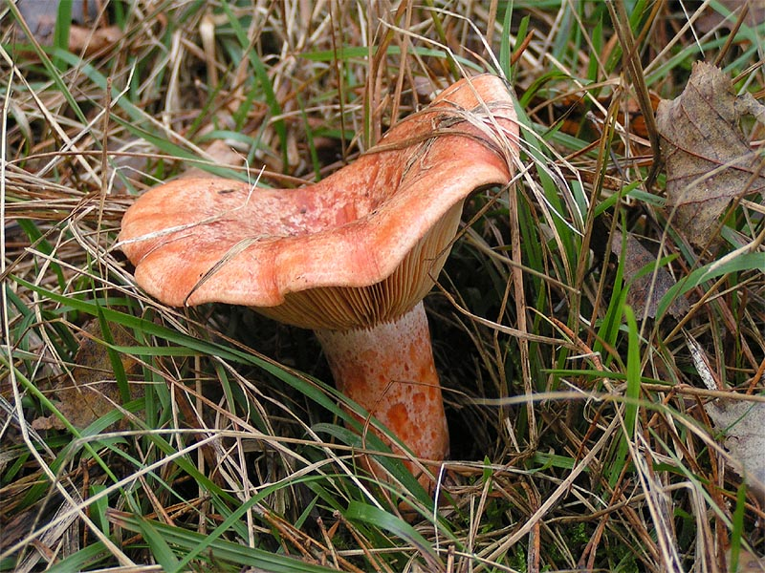
GRZYBY - Skarby lasu
RYDZ
Gatunek grzybów należący do rodziny gołąbkowatych. Średnicy 4–12 cm, barwy cielistoczerwonawej lub w różnych odcieniach pomarańczowej, czasami z domieszką zieleni. Pokryty śluzowatą przy dużej wilgotności powietrza skórką.

Slide 14
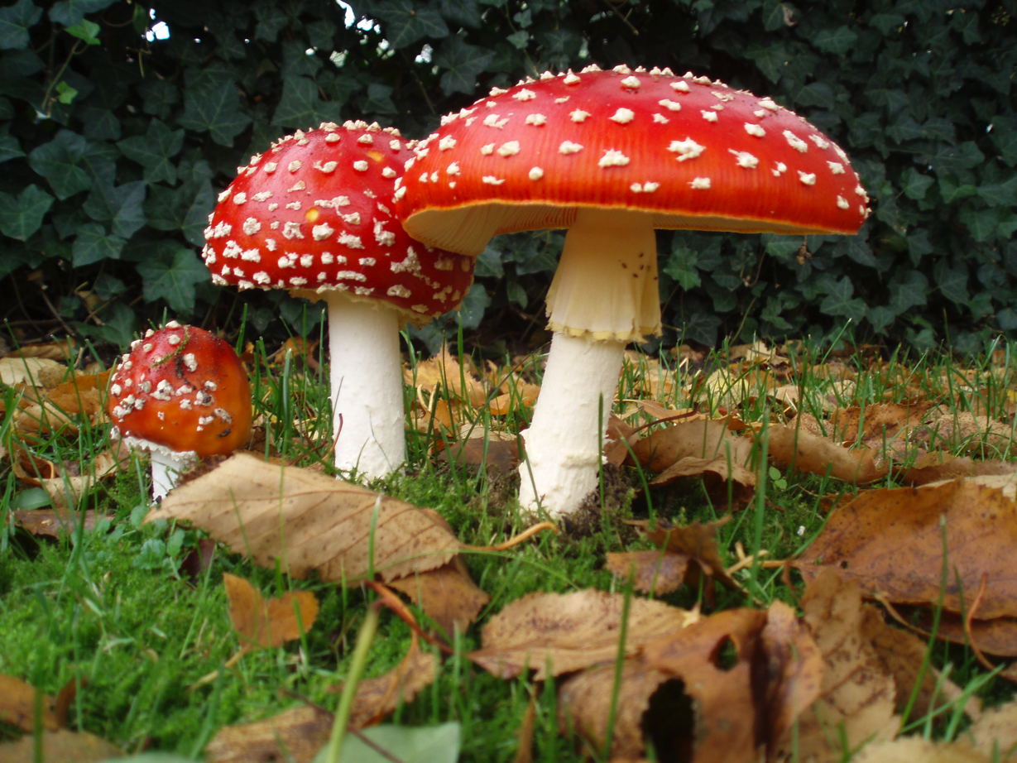
GRZYBY - Skarby lasu
MUCHOMOR
Średnica do 20 cm. U bardzo młodych okazów kulisty, potem półkulisty, z czasem niskołukowaty, a u starszych okazów płaski i nieco wgłębiony na środku. Powierzchnia gładka, u starszych okazów przy brzegu delikatnie karbowana. Początkowo okryty jest białawą osłoną. Po jej rozerwaniu na kapeluszu pozostają białe lub białożółte łatki. W czasie wilgotnej pogody jest lepki.

Slide 15
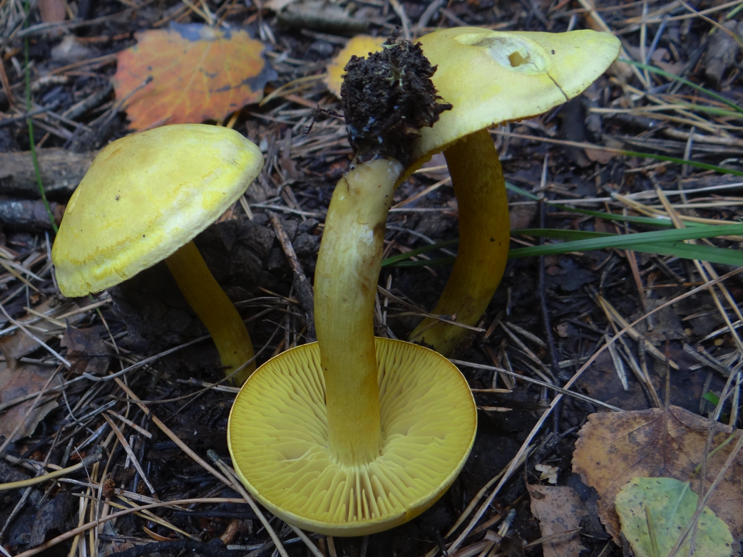
GRZYBY - Skarby lasu
GĄSKA SIARKOWA
(Trujący w stanie surowym, gotowany niejadalny)

Slide 16
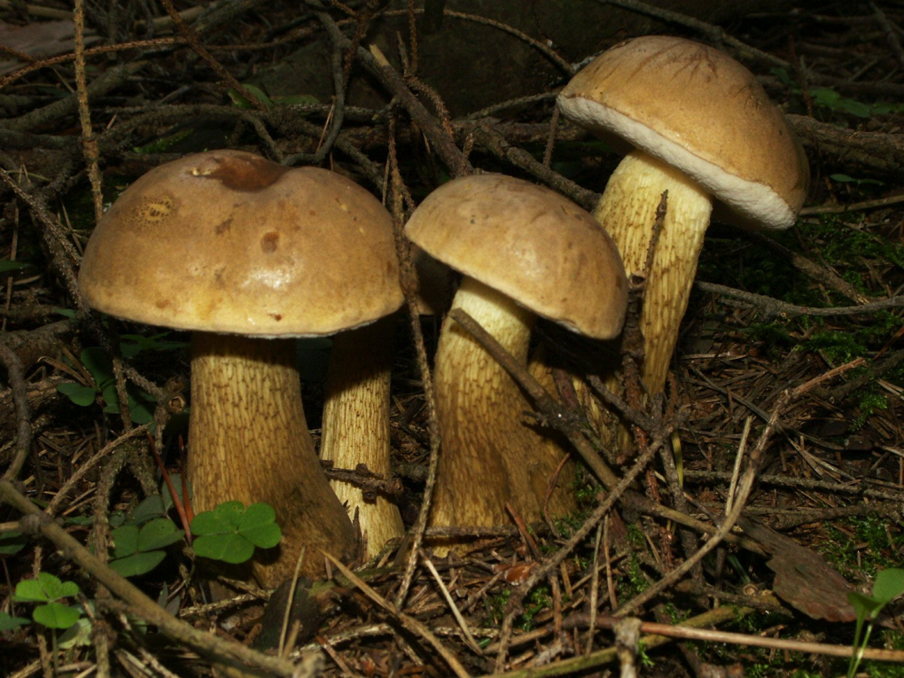
GRZYBY - Skarby lasu
GORYCZAK ŻÓŁCIOWY
(Niejadalny, bardzo gorzki)

